Slide 1
一套基于C++的游戏服务器解决方案
KFrame

Slide 2
全架构类型兼容
插件模式
C++热更
属性Meta化
GitHub开源
应用层公共模块抽离
RPC
From 2014
Notes:
【FF】可以强调一下在通用性上的一些尝试：分布式架构支持所有类型，插件模式，属性meta化

Slide 3
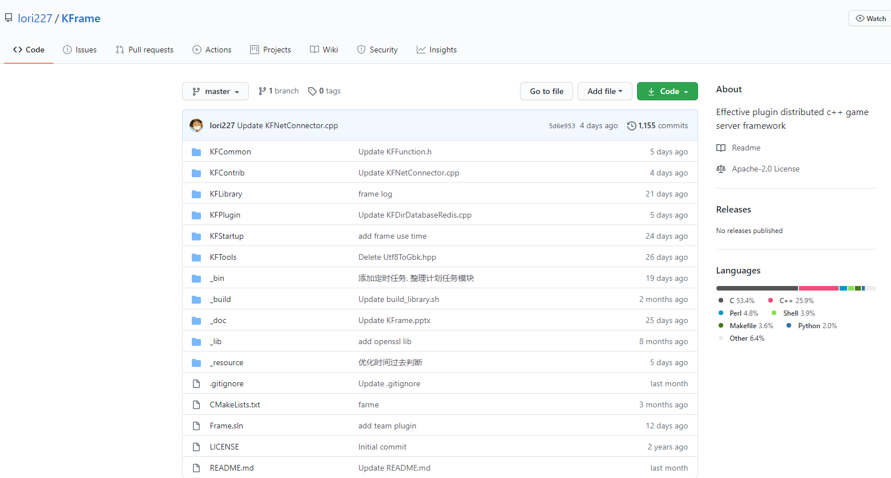
https://github.com/lori227/KFrame

Slide 4
01
设计目标
目录
02
通用的服务器架构
CONTENTS
03
功能模块的实现
04
游戏属性的Meta化
05
一键配置开服
06
运营日志
07
代码分享

Slide 5
设计目标
01
开发一套各类型项目通用的游戏服务器终极解决方案,将游戏内的基础逻辑按模块划分封装成插件(so/dll),让后端只需专注项目特色的玩法逻辑设计,达到快速开发的效果.
高可用
高性能
水平扩展
高开发效率
业务模块通用
Notes:
【FF】可以稍微说一下这几个设计目标是如何达到的

Slide 6
“通用”的服务器架构
02
目前服务器结构大致分为3种
分区分服(卡牌(少年三国志), MMORPG(盗墓笔记))
全区全服(开房间模式(荒野乱斗), SNS类型)
全区分服(开房间模式(王者荣耀)，卡牌(山海镜花))
Notes:
【FF】用了公司的游戏来举例
这几种模式最大的区别在于跨服的程度

Slide 7
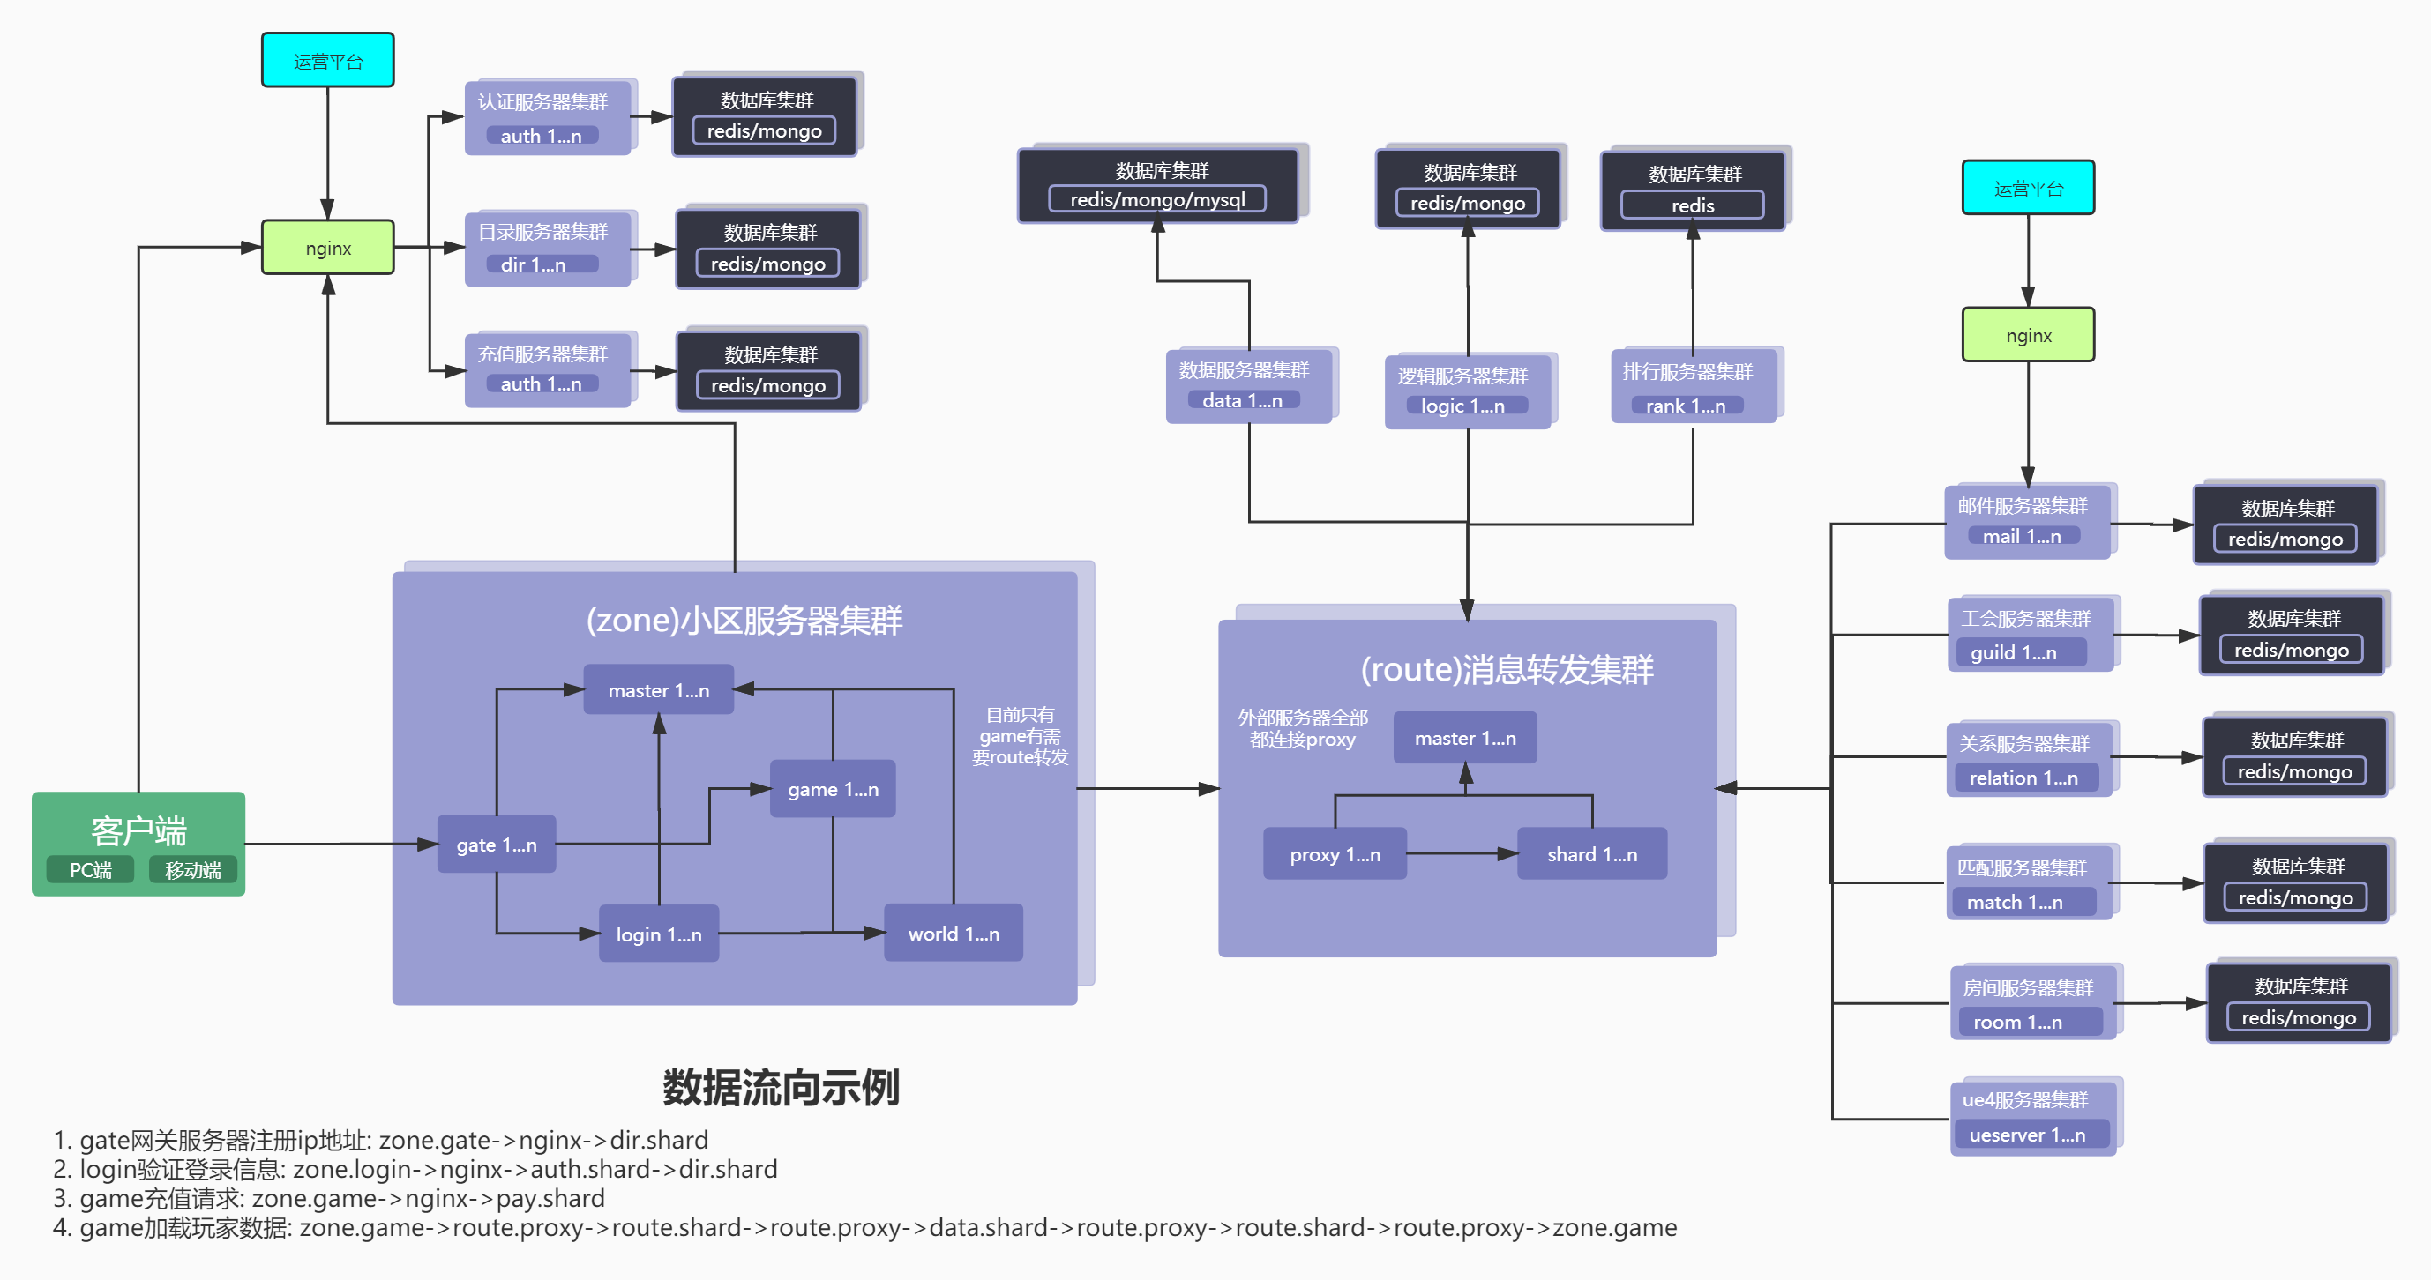
Notes:
【FF】可以说明一下这个架构如何应对前面提到的三种架构需求，最好是对这三种架构需求各自画一个画，现在来不及的话，就可以说明一下这张图里面跨服的模块，都可以放到zone里面。
而底层做了插件模式和消息路由模块来应对这种可以把上层模块任意放置的需求
另外大家肯定会提到分布式系统的开发难度，主要问题应该是在数据分散之后，简单的获取数据的操作会被切成多段，导致上层逻辑开发起来很麻烦，目前山海已经遇到这种问题
应对的方法应该是：
1.可以用RPC来封装远程的数据获取的操作，上层开发人员不用定义大量的协议
2.每个微服务的集群，都会有一个代理模块在zone里面，而这个代理的代码编写，可以由框架开发人员做一个自动的数据同步
3.数据同步肯定会有先后，但是只要保证消息不乱序，就是可以接受的

Slide 8
5
3
5
1
5
4
5
6
2
7
8
Notes:
【FF】举个例子，登录流程的数据流

Slide 9
根据数据库数据判断是否能加好友, 能加发送一个邀请到Client
2.将请求发送给Shard处理
4.收到好友邀请
Relation Client
3.发送一个邀请到Client
根据自己的好友列表做初步判断
1.添加好友的请求
Notes:
【FF】举个例子，登录流程的数据流

Slide 10
功能模块的插件化封装
一个插件是一个dll/so
03
功能插件a
功能插件b
配置表1
功能插件c
配置表2
启动器+功能插件+配置表,组装成游戏进程
模块之间通过接口调用
启动器
整个架构的负载分担方式变得更加灵活
架构中的一个进程
Notes:
【FF】可以强调一下所有进程都按照这种通用和统一的方式进行组装，这样的好处就是上下层的界限很清晰，整个架构的负载分担方式是很灵活的

Slide 11
为什么不用静态库(.a/.lib)
每种游戏进程都需要配置一个工程
模块修改, 需要重新编译整个工程
失去了逻辑代码热更的可能性

Slide 12
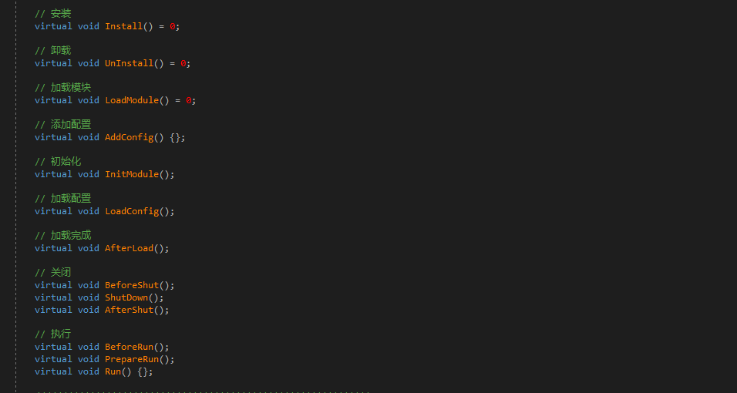
插件接口实现
Notes:
一个插件有1个Plugin类, 负责注册功能模块和加载配置, 有若干个Module类, 负责处理业务逻辑

Slide 13
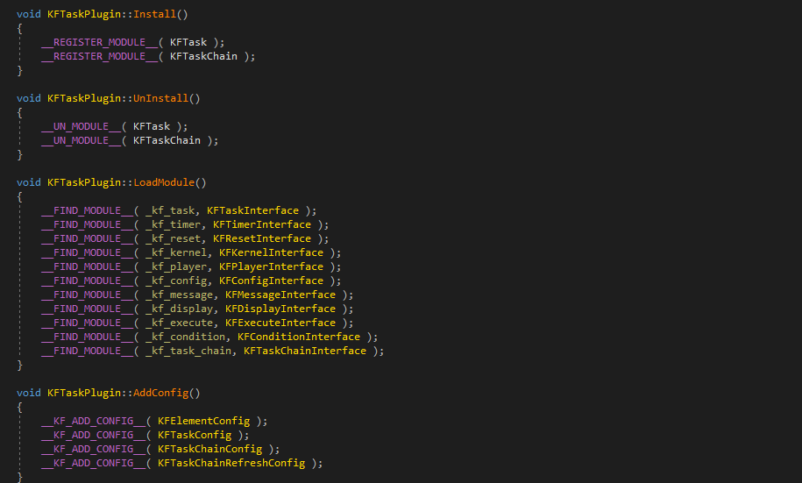
一个例子:任务模块

Slide 14
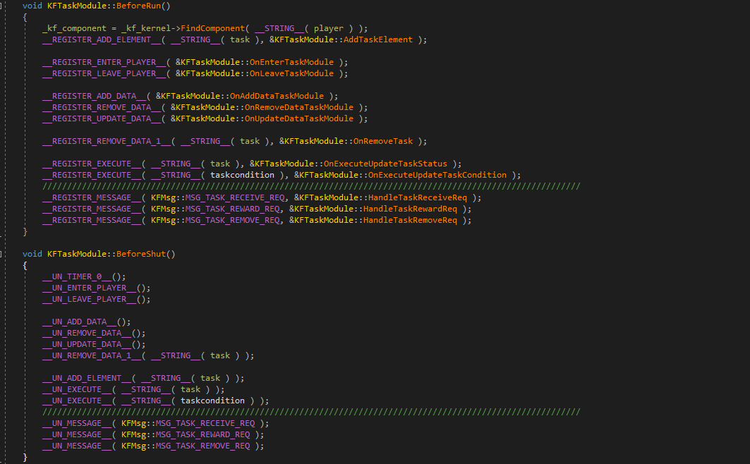
Notes:
宏的作用:当基础模块接口修改, 可以只修改定义的地方, 而其他模块不需要修改,只需要重新编译即可.

Slide 15
游戏进程如何配置
游戏进程: (启动器Startup)+(name.type.startup)+(so/dll)
启动器 负责读取启动配置, 并装载模块插件
.startup 启动配置文件
(so/dll) 功能模块插件

Slide 16
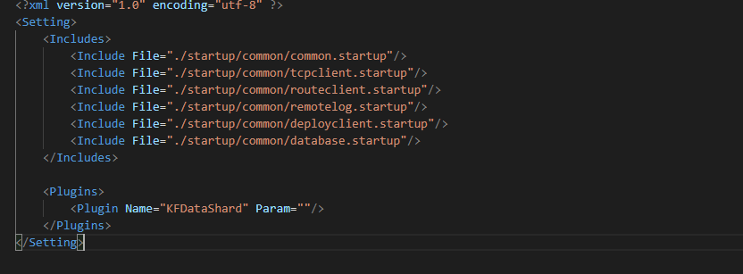
下面是数据保存分片进程的启动配置:data.shard.startup

Slide 17
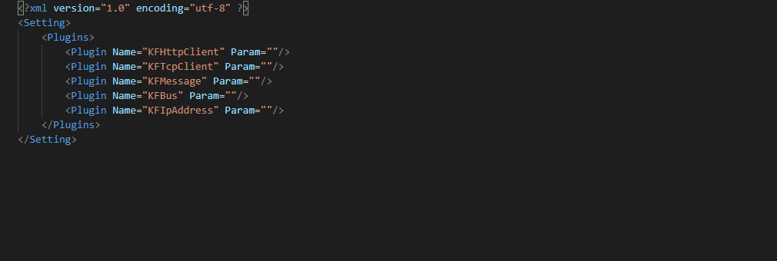
公共启动配置:tcpclient.startup

Slide 18
Xml
DataShard
Redis
Mongo
MySQL
Timer
Config
Project
Route
DeployClient
HttpClient
TcpClient
Message
Buss
IpAddress

Slide 19
模块的插件化能给我们带来什么
业务功能代码的复用
微服务功能模块轻松的组合和分离
模块开发相对独立, 团队和谐, 不背锅
运行时, 无状态的模块可实现代码热更

Slide 20
已有的基础模块插件
网络
网络TCP客户端TcpClient
网络TCP服务器TcpServer
网络消息处理器Message
网络连接关系Bus
网络HTTP客户端HttpClient
网络HTTP服务器HttpServer
网络消息路由Route

Slide 21
数据库操作
Redis
Mongo
MySQL

Slide 22
基础功能
时间轮定时器Timer
计划任务Schedule
定时任务Delayed
配置表管理Config
条件管理Condition
属性管理Kernel
功能输出Execute
掉落管理Drop
Lua

Slide 23
游戏结构相关
网关服务Gate
登录服务Login
游戏服务Game
世界服务World
发现服务Master
认证服务Auth
数据保存服务Data
邮件服务Mail
关系服务Relation
排行榜服务Rank
充值服务Pay
Notes:
【FF】这些应该都是进程了？还是模块？

Slide 24
已有的游戏通用模块插件
玩家逻辑相关
属性重置(Reset)
进入离开游戏(Enter,Leave)
成就(Achieve)
任务(Task)
商城(Store)
合成(Compound)
签到(Signin)
道具(Item)

Slide 25
部署相关模块
部署相关
部署中控服务DeployServer
部署守护进程DeployAgent
部署命令接收DeployClient

Slide 26
游戏属性的配置化
04
通过对游戏内的常用数据的改造,我们可以通过配置表来实现游戏内的所有属性的定义.
反射
遍历
自动同步(客户端, 好友, 公会, 队伍等)
自动保存
回收和复用
逻辑接口统一(AddData,RemoveData,UpdateData)
Notes:
我们需要切换一下角度, 站在框架的角度上思考问题.

Slide 27
属性Meta化能给我们带来什么
代码更加通用，游戏内容相关的策略，跟底层的机制，分离得更加清楚
数据集中管理成为可能，基于数据集中管理，可以做更多统一的处理，进一步减少上层逻辑业务开发的工作量
Notes:
【FF】最大的好处，是代码更加通用，跟游戏内容相关的策略，跟底层的机制，分离得更加清楚

Slide 28
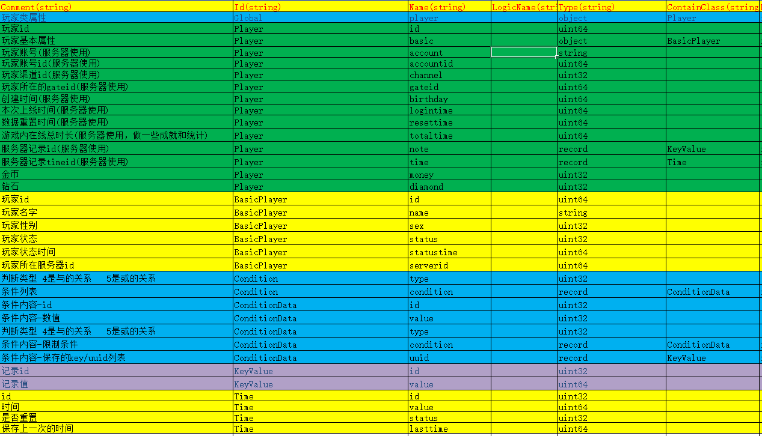

Slide 29
目前实现的属性
UInt32
Int32
UInt64
Int64
Double
String ( 字符串 )
Object (自定义对象 )
Record( 自定义对象列表 )
Array( 数组 )

Slide 30
属性配置的属性
初始值, 最小值, 最大值, 运行时参数
获得奖励时是否需要发给客户端显示
是否支持倍数
同步给观察者
同步给客户端( 包括延迟同步 )
保存到数据库
同步给好友
同步给公会
同步给队伍
排行榜属性
条件回调(添加, 删除,更新)
Notes:
【FF】属性的配置，可以做到我们前面说到的一些更加统一通用的处理，比如标红的这几个，常用的开发方式，是需要每个都手写的

Slide 31
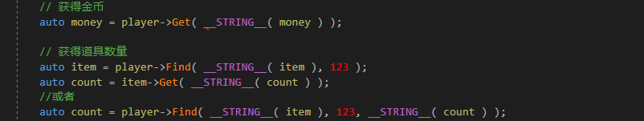
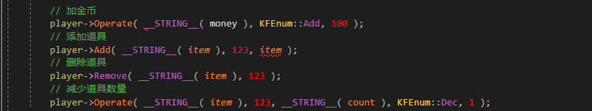
接口统一
Get/Find获得属性值
Operate/Add/Remove操作属性
Notes:
Key-Value形式, 树形结构, 数据都在kernel中, 访问接口目前支持2层访问, 超过2层可依次往下层访问

Slide 32
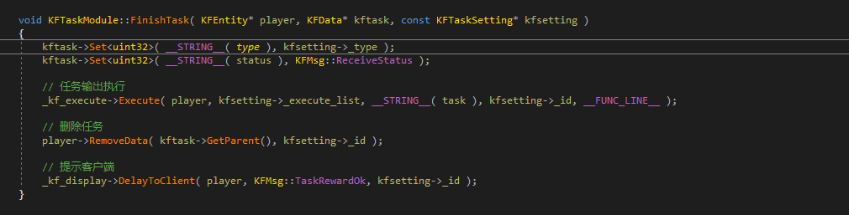
逻辑简化,代码干净

Slide 33
Client
核心的模块Kernel，包含了所有玩家的数据
两个重要的模块：Condition和Execute
用任务模块举个例子把
DataShard
Activity
移动/打怪
数据同步
数据保存
修改数据
修改数据
Kernel
活动完成
派发数据改变事件,条件判断
Condition
Task
修改数据
任务完成
修改数据
执行输出
成就完成
Execute
Item
AddItem
Achieve
Notes:
【FF】这个图要慢慢讲，否则大家还是会很懵逼
按照动画来，先说Kernel是所有玩家数据的集合，这个也是属性meta化之后带来的好处之一
然后说明一下Condition和Execute的设计目的
然后以任务模块的完成来进行举例

Slide 34
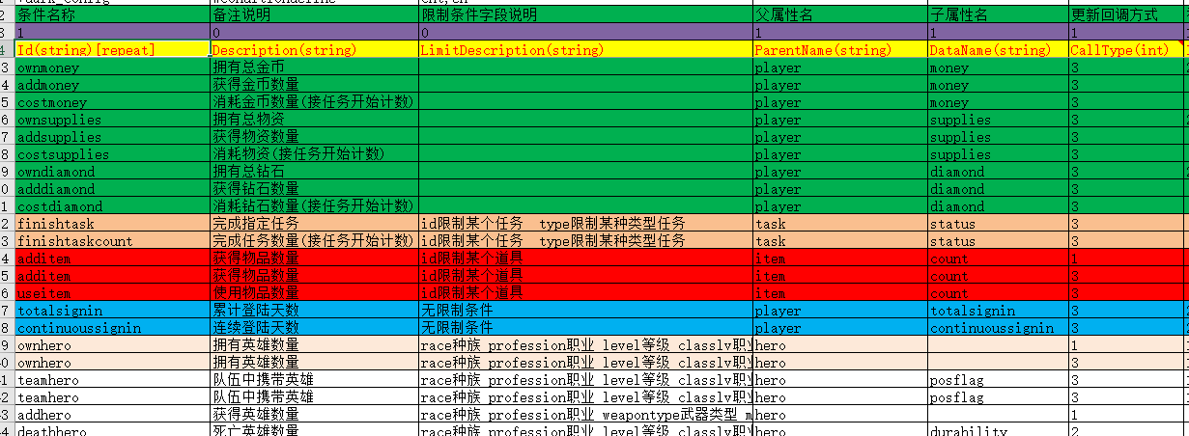
条件定义表
Notes:
配置如何触发判断, 接触后如何更新条件计数, 相当于我们的胶水代码, 属性变化时,当条件属性满足配置值,就会触发条件计数

Slide 35
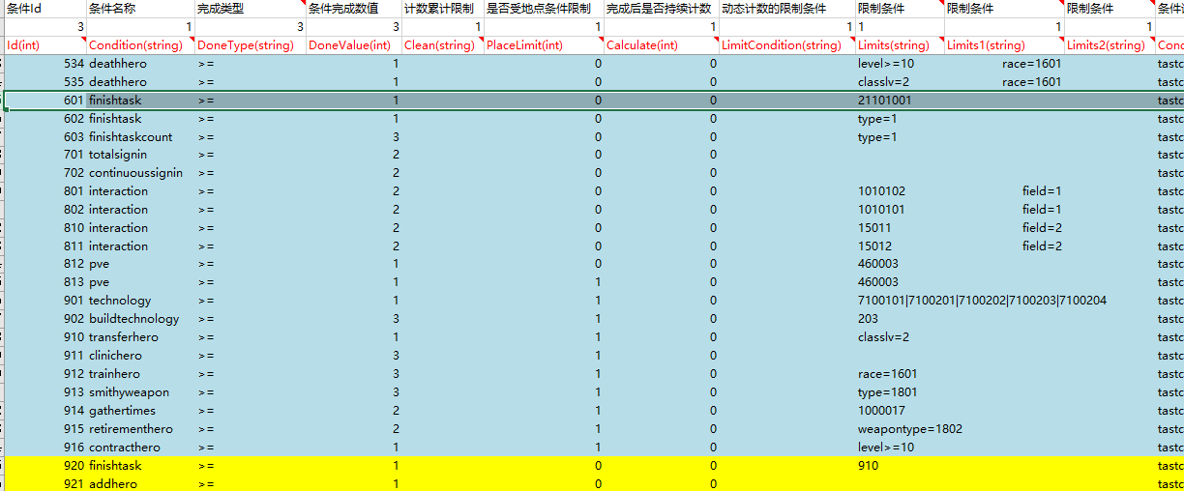
条件配置表
Notes:
支持属性的限制功能, 比如条件属性是英雄的话, 我们可以限制英雄id, 等级, 职业, 种族等所有英雄拥有的属性

Slide 36
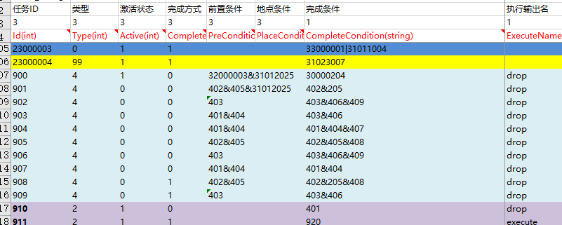
任务配置表
Notes:
支持条件的或和与判断

Slide 37
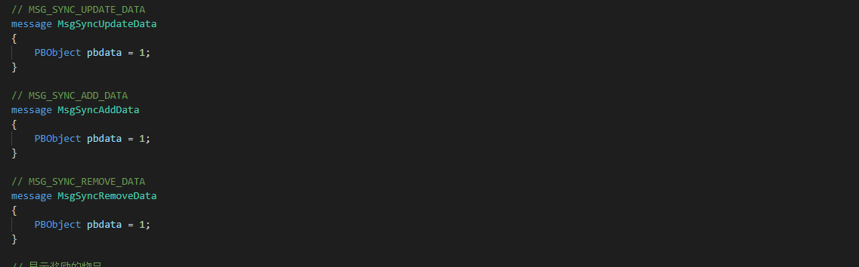
简化前后端沟通,为客户端实现数据驱动提供上佳支持
属性配置表获得数据结构
数据更新消息只有3个( 增, 删, 改 )

Slide 38
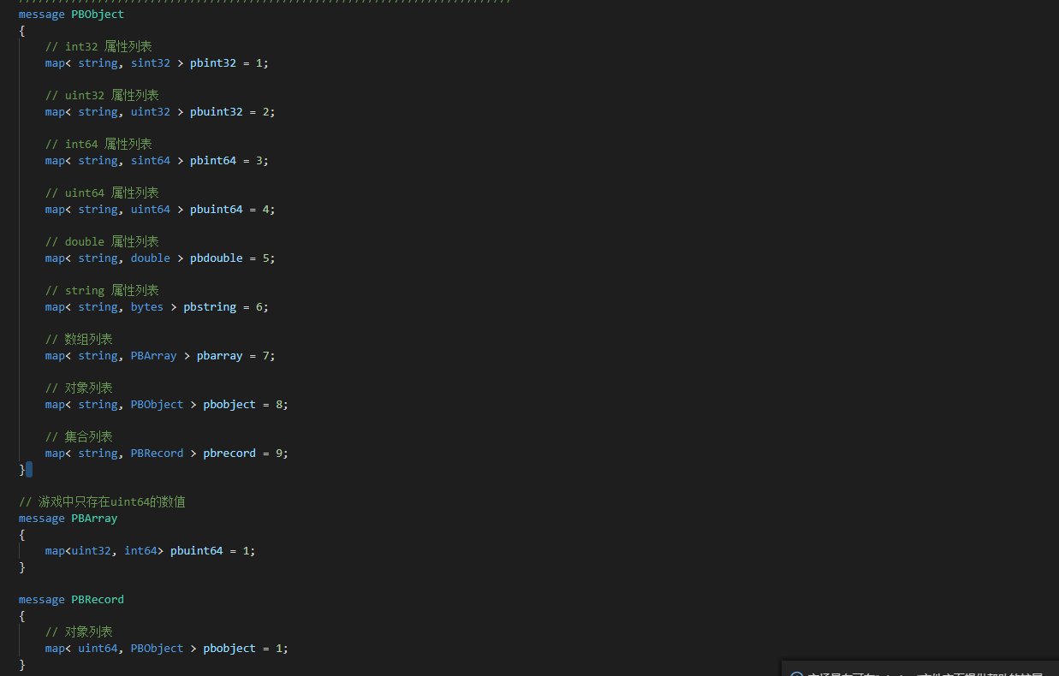
序列化数据结构只有1个

Slide 39
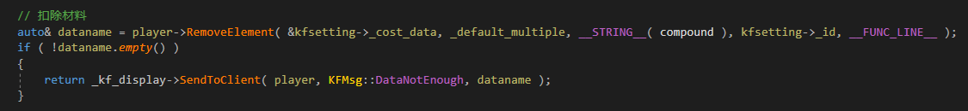
运行时添加属性变量
资源类型的属性, 通过掉落, 奖励等获得
热更配置表, 不需要编译, 不需要重启
配置表格式
[{"money":"1111"},{"diamon":"2222"},{"item":{"id":"1","count":"2"}}]
配置读取时序列化成 KFElements 数据结构, 通过AddElement和RemoveElement接口调用

Slide 40
一些不足的地方
需要理解成本
消耗多一点内存
查找损失少许性能
特定场景可能有性能隐患 ( 如mmo的战斗 )

Slide 41
一键配置开服
05
运维后台DeployAdmin
部署中控DeployServer
部署终端DeployAgent
游戏进程DeployClient

Slide 42
运维后台
部署中控
部署终端
部署终端
部署终端
部署终端
游戏进程
游戏进程
游戏进程
游戏进程

Slide 43
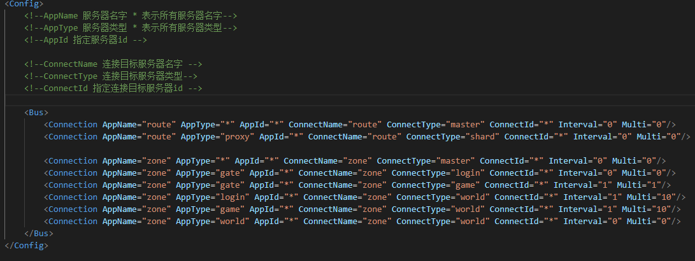
运维配置的优化
自动获取ip和计算port
通用的bus连接关系
服务器自动注册和发现能力

Slide 44
运营日志
06
接口统一, 底层调用
数据格式统一
远程日志服务器集群

Slide 45
代码分享
07
框架:https://github.com/lori227/KFrame
示例项目:https://github.com/lori227/Fighter
文档: http://180.169.238.146:3000/#/docs/%E4%B8%8B%E8%BD%BD%E5%9C%B0%E5%9D%80

Slide 46
谢谢

